Slide 1
Seminarium dyplomowe

Slide 2
Informacje końcowe
Skompletowanie dokumentów (zdjęcia)
Złożenie pracy dyplomowej
Egzamin dyplomowy

Slide 3
Praca dyplomowa
Słuchacz składa pracę dyplomową w dziekanacie lub sekretariacie jednostki prowadzącej studia w dwóch egzemplarzach, w wersji elektronicznej na nośniku CD oraz w wersji papierowej wraz z oświadczeniem
UWAGA!
1 egzemplarz papierowy
nośnik CD lub pendrive
plik pdf na adres: mba@urk.edu.pl

Slide 4
Druk dwustronny, oprawa miękka, bindowanie/listwy

Slide 5
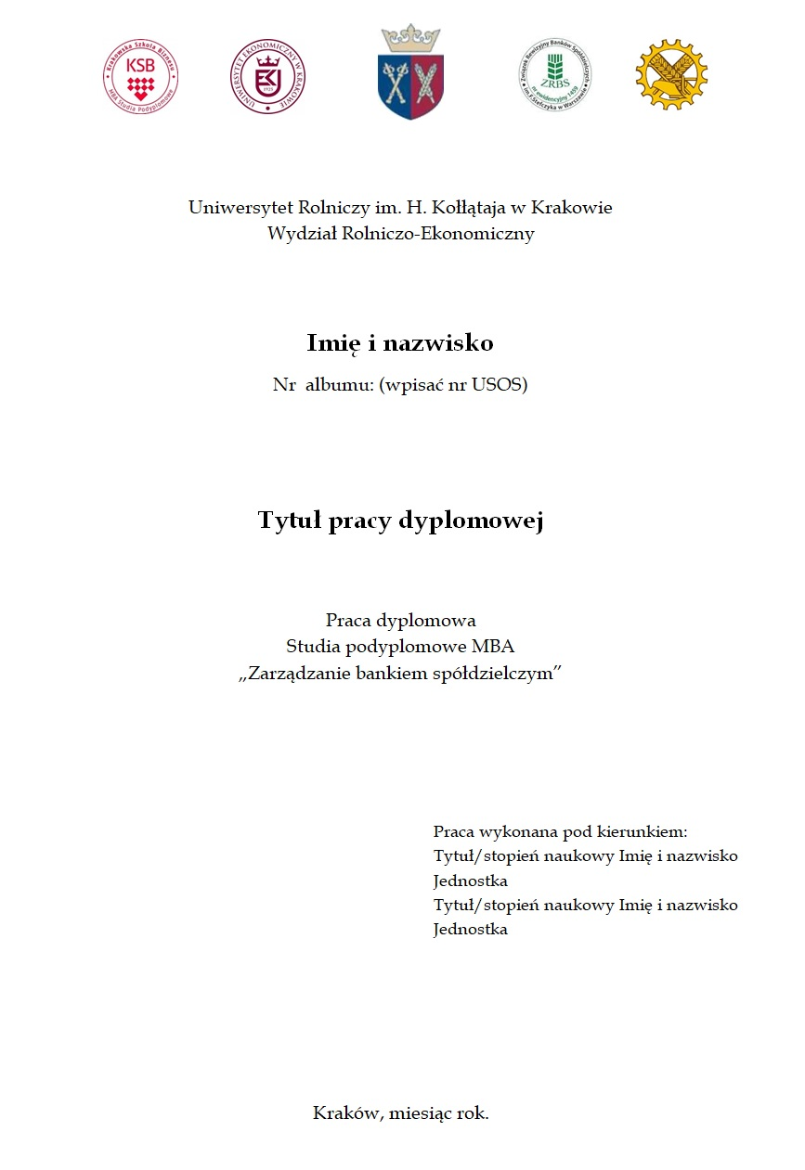

Slide 6
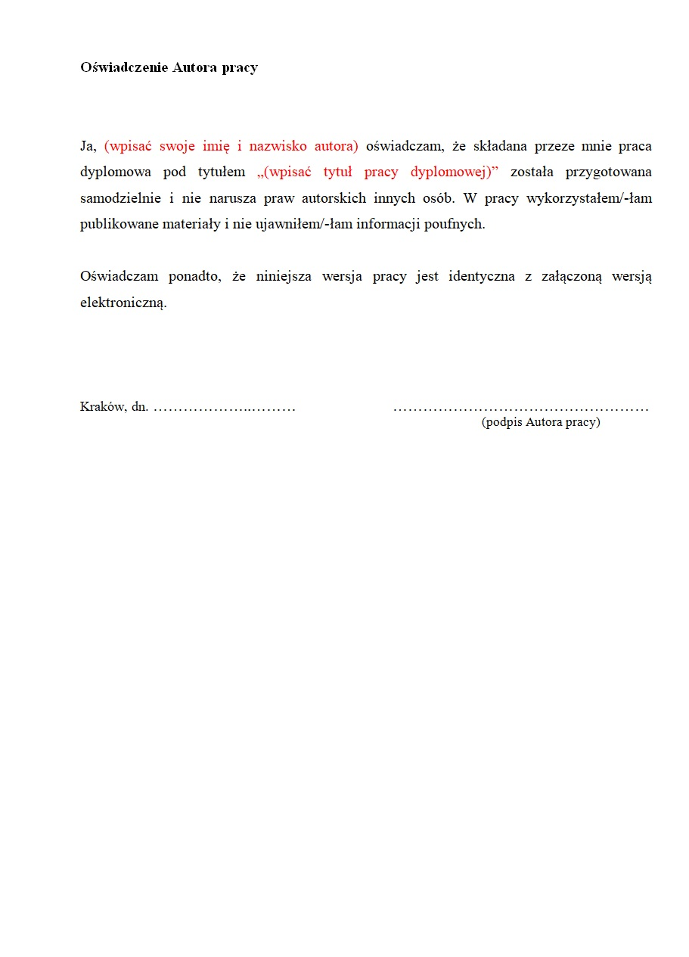
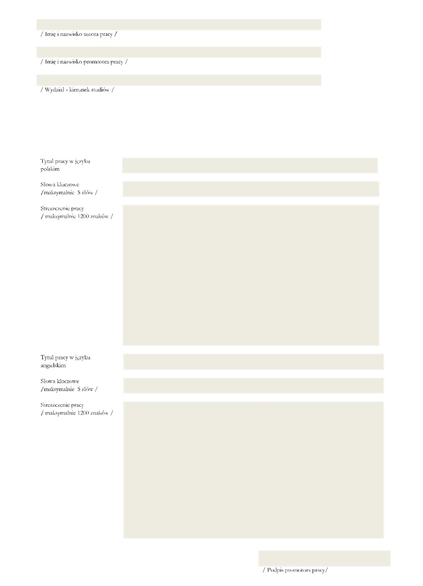

Slide 7
Praca dyplomowa
Praca dyplomowa powinna być złożona w terminie określonym w harmonogramie realizacji studiów podyplomowych, jednak nie później, niż do końca ostatniego semestru, w którym te studia są realizowane.
UWAGA!
złożenie pracy (plik pdf) do 03 marca (cz. 1)
złożenie pracy (plik pdf) do 10 marca (cz. 2)

Slide 8
Praca dyplomowa
Ocena pracy dyplomowej stanowi średnią arytmetyczną z ocen opiekuna i recenzenta, powoływanego przez kierownika studiów, o ile obie oceny są ocenami pozytywnymi.
UWAGA!
- druki recenzji wraz z wytycznymi zostaną przekazane promotorom i recenzentom drogą mailową przez Kierownictwo studiów.

Slide 9
Egzamin dyplomowy
Część 1 – 14 marca (piątek)
Część 2 – 20 marca (czwartek)

Slide 10
Część 1 – 14 marca (piątek)
1. | 10:00 – 10:20
2. | 10:20 – 10:40
3. | 10:40 – 11:00
4. | 11:00 – 11:20
5. | 11:20 – 11:40
6. | 11:40 – 12:00
7. | 12:00 – 12:20
8. | 12:20 – 12:40
9. | 12:40 – 13:00
10. | 13:00 – 13:20

Slide 11
Część 2 – 20 marca (czwartek)
1. | 10:00 – 10:20
2. | 10:20 – 10:40
3. | 10:40 – 11:00
4. | 11:00 – 11:20
5. | 11:20 – 11:40
6. | 11:40 – 12:00
7. | 12:00 – 12:20
8. | 12:20 – 12:40
9. | 12:40 – 13:00
10. | 13:00 – 13:20

Slide 12
Egzamin dyplomowy
§ 15
Egzamin dyplomowy jest egzaminem ustnym, składanym przed komisją egzaminacyjną powołaną przez kierownika studiów podyplomowych MBA.
PRZEBIEG EGZAMINU:
- autoprezentacja,
- kluczowe założenia i wnioski z pracy,
- rozmowa z komisją (odp. na pytania),
- część niejawna,
- ogłoszenie wyniku.

Slide 13
Egzamin dyplomowy
§ 15
Komisja egzaminacyjna powinna liczyć co najmniej trzech członków, a jej obrady są niejawne. Komisja podejmuje decyzje zwykłą większością głosów.
dr hab. inż. Andrzej Bogdał prof. URK - Prorektor ds. Kształcenia
dr hab. inż. Józef Kania – Kierownik studiów podyplomowych MBA
mgr inż. Piotr Huzior – Prezes Zarządu ZRBS
dr hab. Marcin Jędrzejczyk, prof. UEK – Dyrektor KSB UEK
Przedstawiciel Wydziału Rolniczo-Ekonomicznego
Aleksandra Płonka – sekretarz studiów podyplomowych MBA
+ Promotor (jeżeli chce uczestniczyć w egzaminie)

Slide 14
Komisja egzaminacyjna

Slide 15
Dziękujemy za uwagę!

